Slide 1

Processamento de Linguagem Natural
Profº: Cloves Rocha

Slide 2
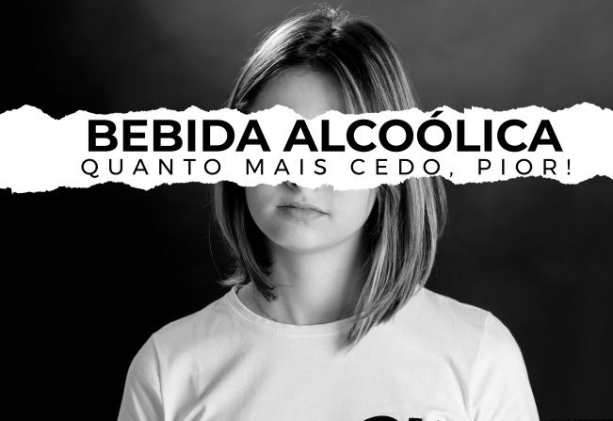
Consumo de Bebidas Alcoólicas dos Jovens Brasileiros (do 9° ano do Ensino Fundamental)
Equipe:
Euller Bruno
Hugo Guimarães
Tatiana Oliveira
Uilka Marques

Slide 3

Consumo de Bebidas Alcoólicas dos Jovens Brasileiros (do 9° ano do Ensino Fundamental)
Base de dados: Edições | IBGE
(PeNSE - Pesquisa Nacional de Saúde do Escolar - Tema 8)
Percentual de escolares do 9º ano do Ensino Fundamental que tomaram um copo ou uma dose de bebida alcoólica alguma vez na vida, por sexo e dependência administrativa da escola, com indicação do intervalo de confiança de 95%, segundo os Municípios das Capitais - 2012/2019;
Percentual de escolares do 9º ano do Ensino Fundamental que ficaram bêbados(as) alguma vez na vida, por sexo e dependência administrativa da escola, com indicação do intervalo de confiança de 95%, segundo os Municípios das Capitais - 2009/2019

Slide 4
Consumo de Bebidas Alcoólicas dos Jovens Brasileiros (do 9° ano do Ensino Fundamental)
Os dados a seguir estão relacionados com a primeira experiência de crianças com o consumo de bebidas Alcoólicas, no Brasil e na capital pernambucana;
Além de separar os dados de ordem nacional, também foram analisados os dados por tipo de instituição de ensino (pública e privada) e por sexo;
Observou-se que Recife está um pouco abaixo do consumo nacionais quanto a primeira experiência etílica dos jovens, sendo em média dois pontos percentuais abaixo da média nacional;
Os resultados encontrados mostram que as mulheres de escola pública são o maior número, quando o tópico é a primeira experiência com álcool.

Slide 5
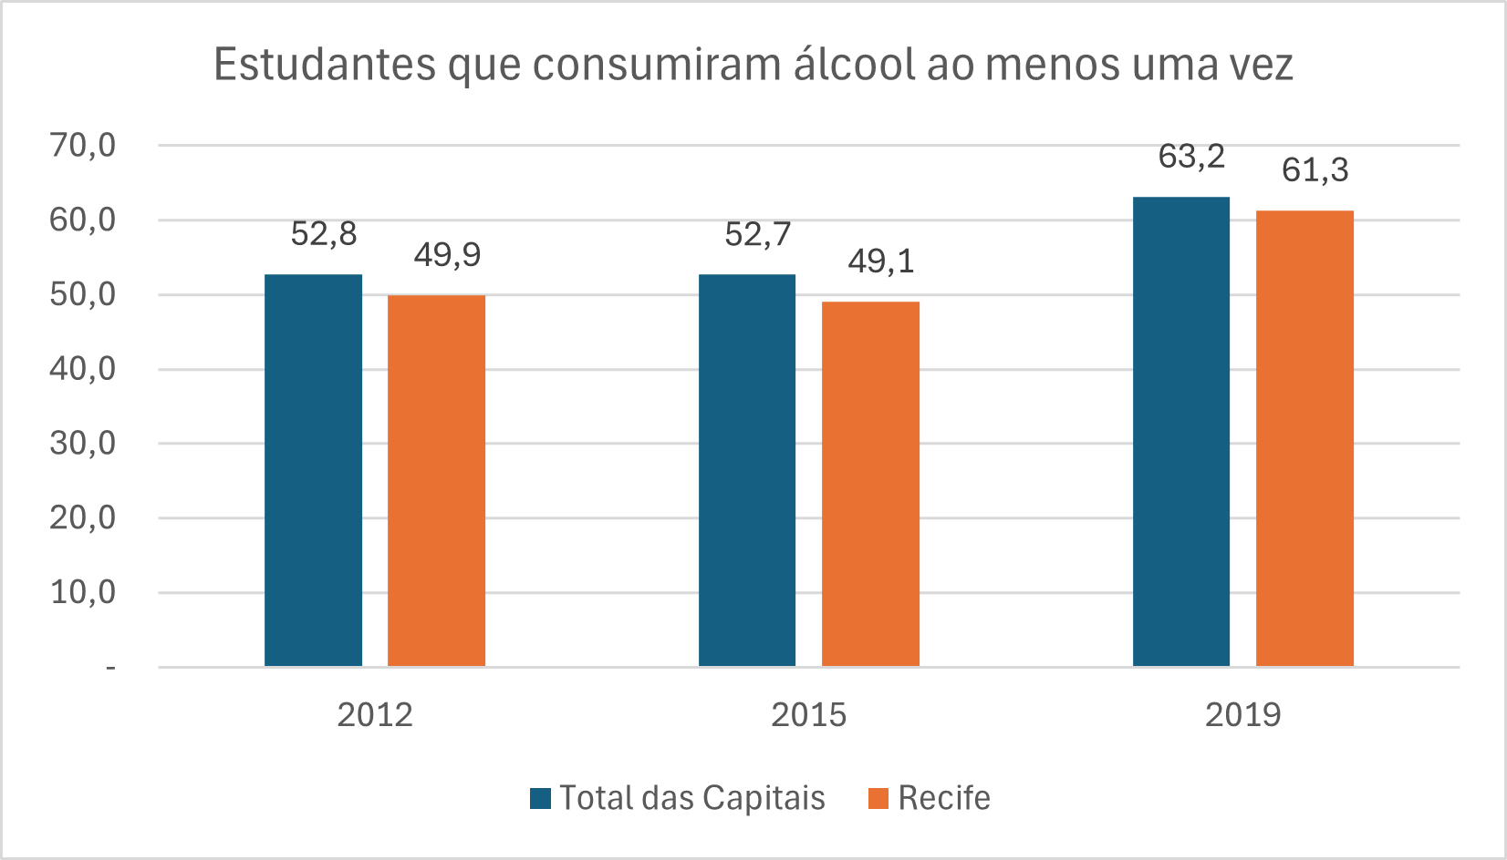
Consumo de Bebidas Alcoólicas dos Jovens Brasileiros (do 9° ano do Ensino Fundamental)

Slide 6
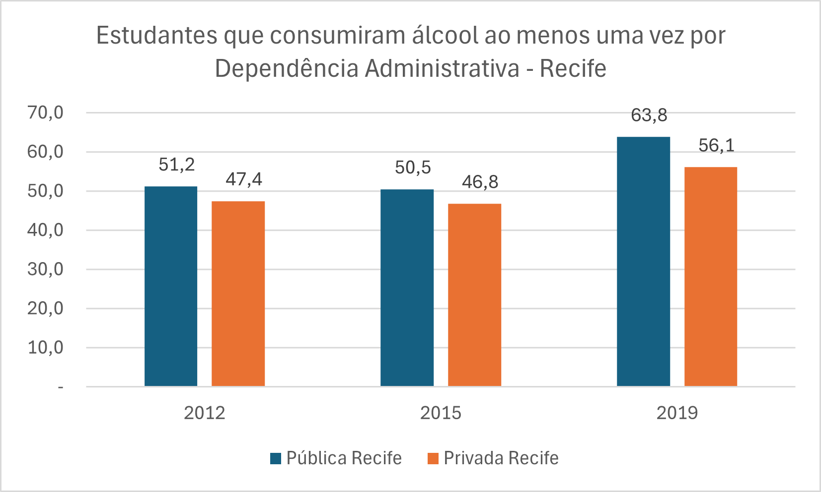
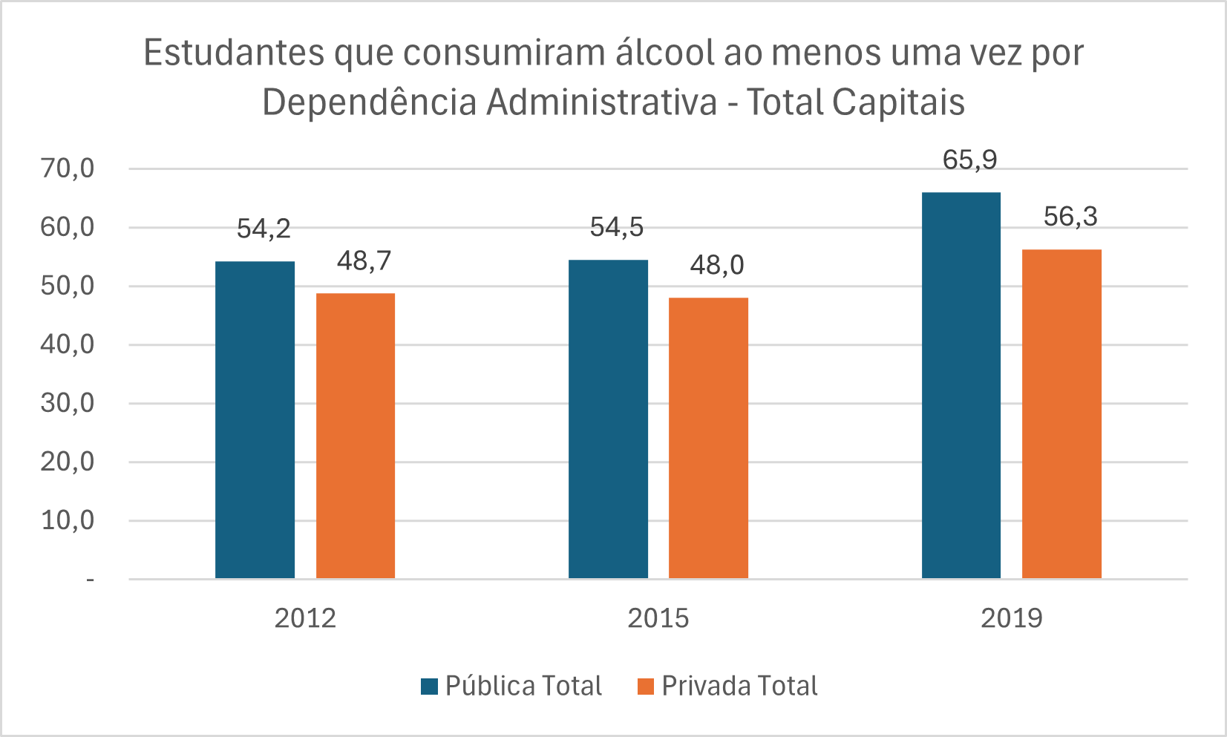
Consumo de Bebidas Alcoólicas dos Jovens Brasileiros (do 9° ano do Ensino Fundamental)

Slide 7
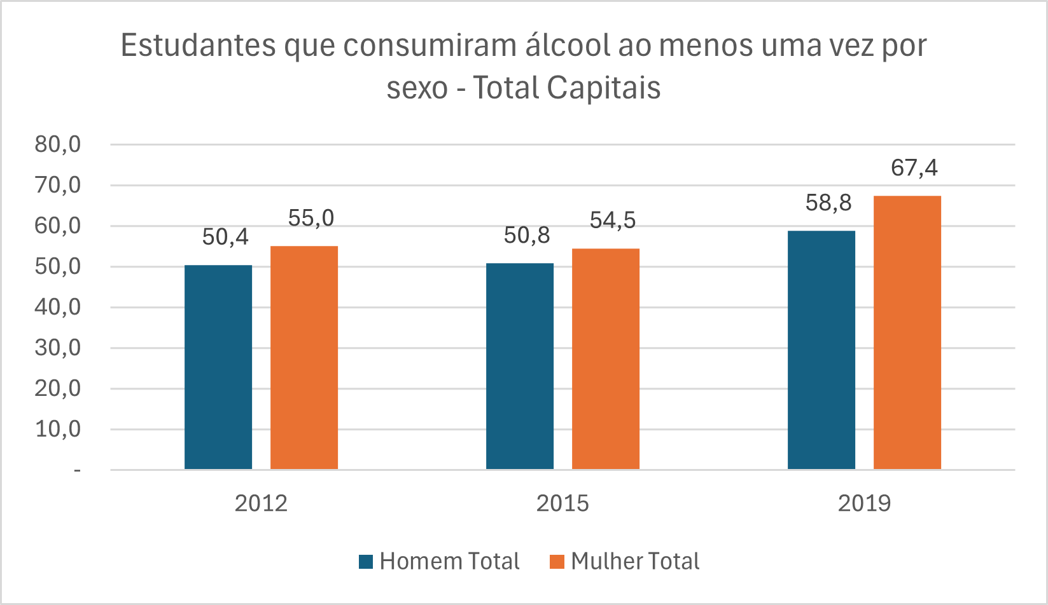
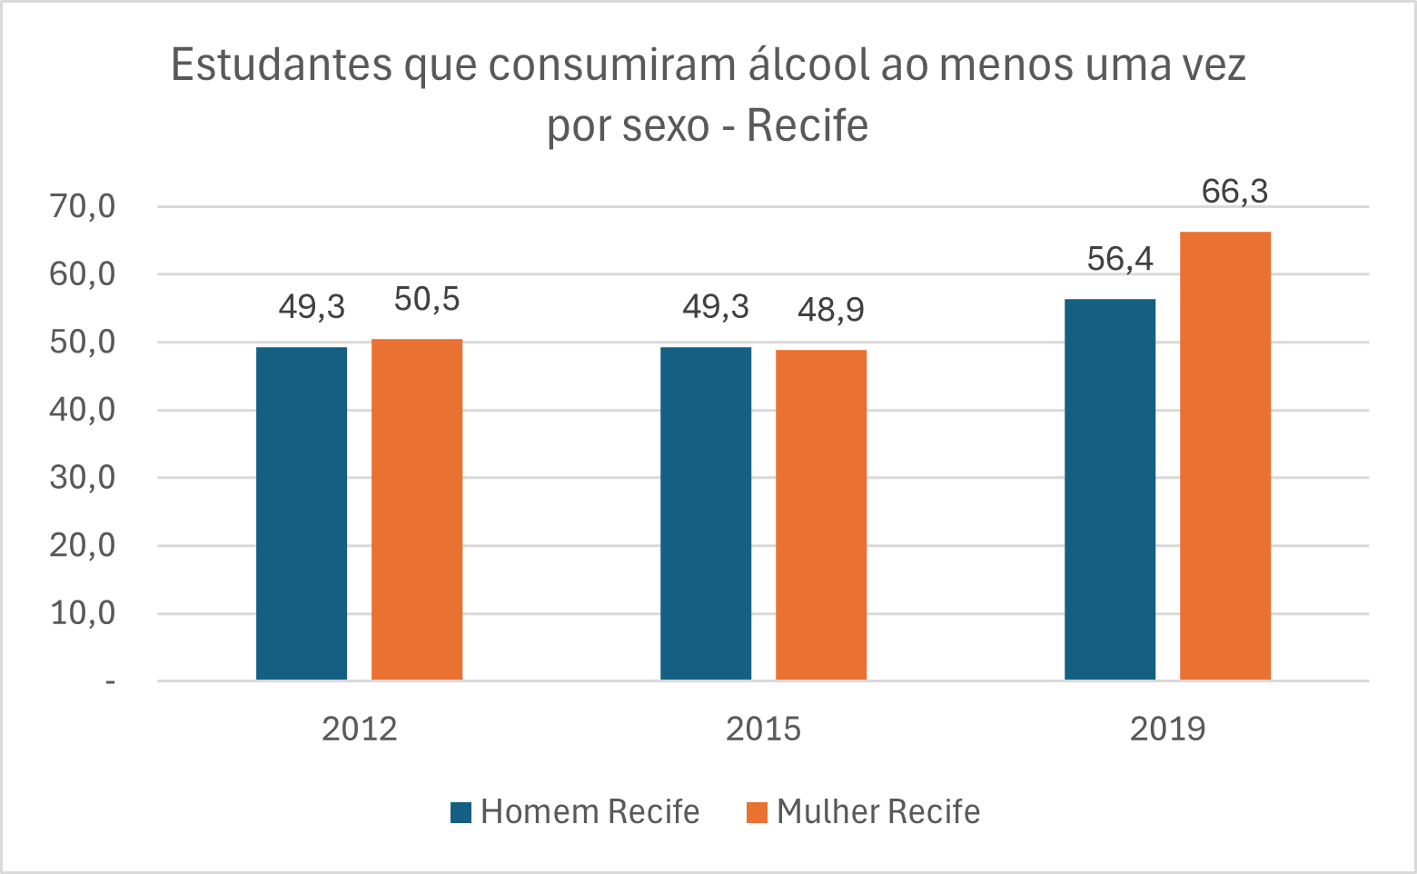
Consumo de Bebidas Alcoólicas dos Jovens Brasileiros (do 9° ano do Ensino Fundamental)

Slide 8
Consumo de Bebidas Alcoólicas dos Jovens Brasileiros (do 9° ano do Ensino Fundamental)
Os dados a seguir estão relacionados ao primeiro episódio de embriaguez dos jovens no Brasil e na capital pernambucana;
Além de separar os dados de ordem nacional, também foram analisados os dados por tipo de instituição de ensino (pública e privada) e por sexo;
Os resultados encontrados mostram que as mulheres de escola pública são o maior número, seguindo a mesma métrica dos dados da primeira embriaguez;
Observou-se que a aparição da embriaguez nas escolas públicas é consideravelmente maior que dentro das escolas particulares e isso se repete com os dados nacionais e da capital pernambucana;

Slide 9
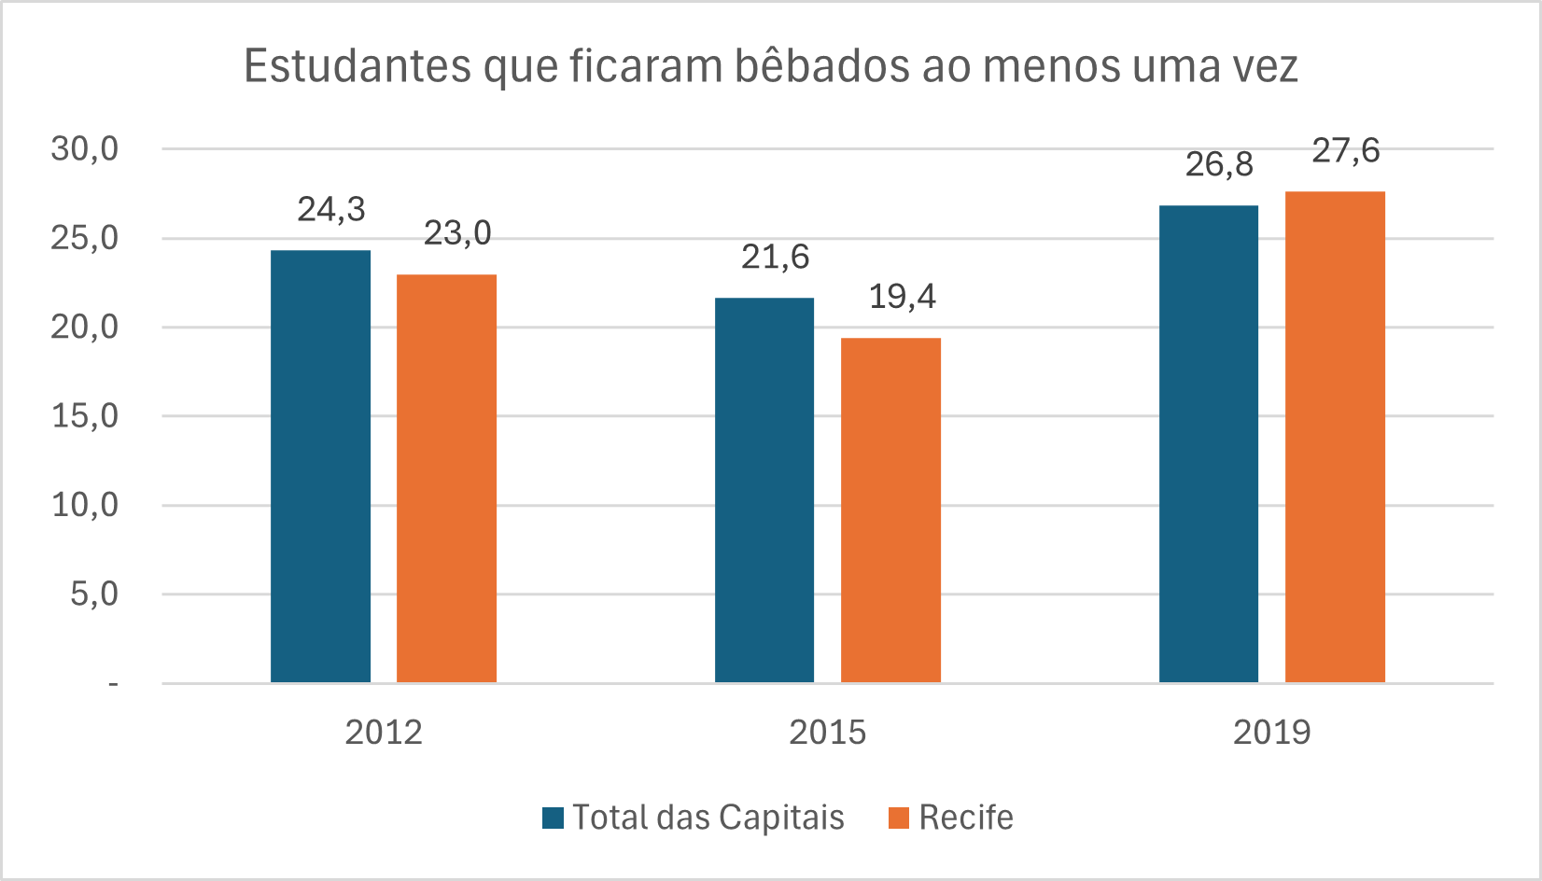
Consumo de Bebidas Alcoólicas dos Jovens Brasileiros (do 9° ano do Ensino Fundamental)

Slide 10
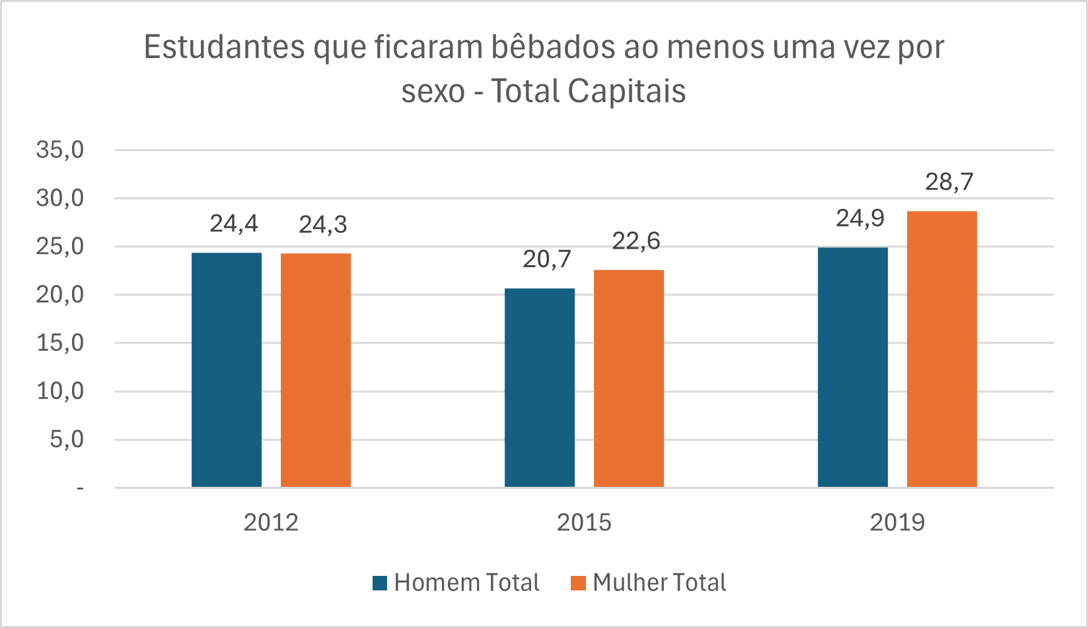
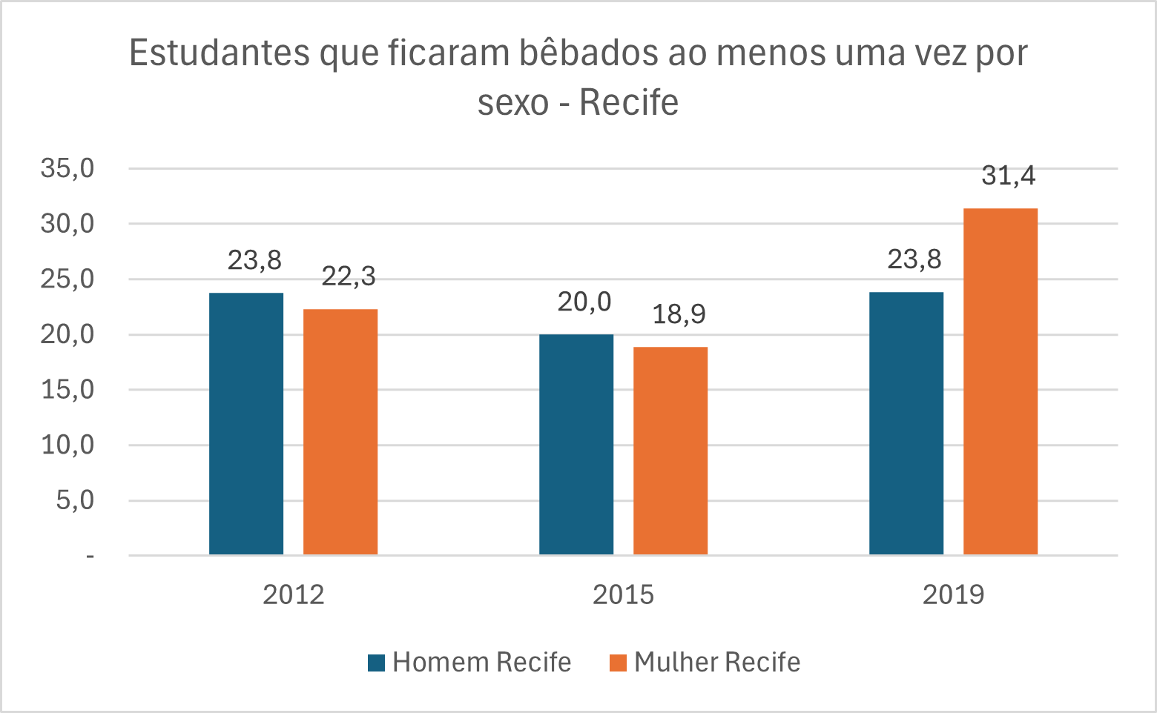
Consumo de Bebidas Alcoólicas dos Jovens Brasileiros (do 9° ano do Ensino Fundamental)

Slide 11
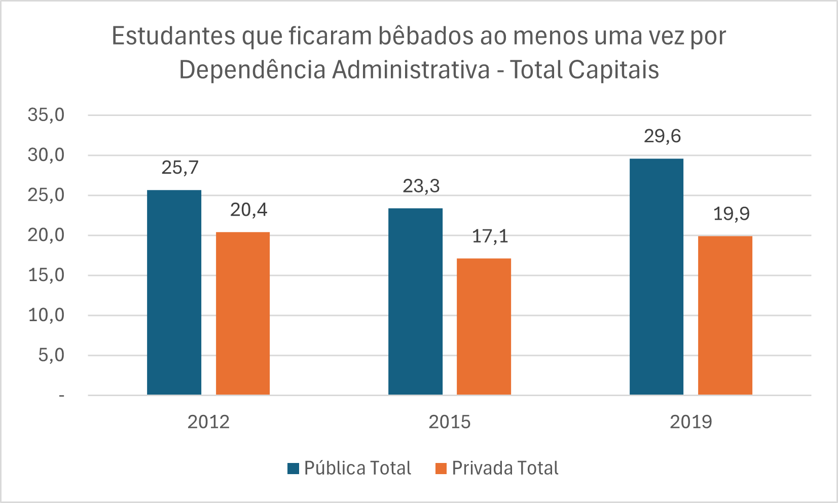
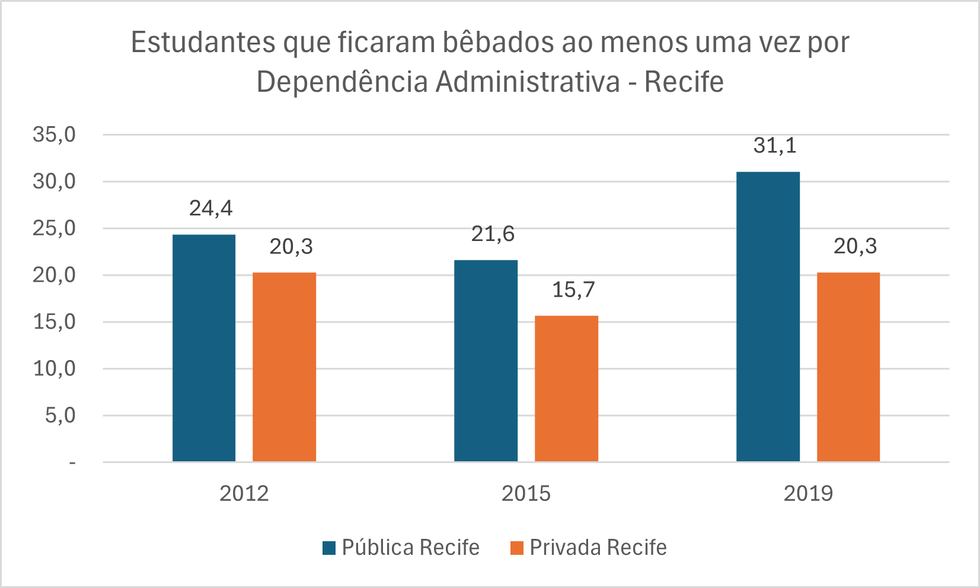
Consumo de Bebidas Alcoólicas dos Jovens Brasileiros (do 9° ano do Ensino Fundamental)

Slide 12
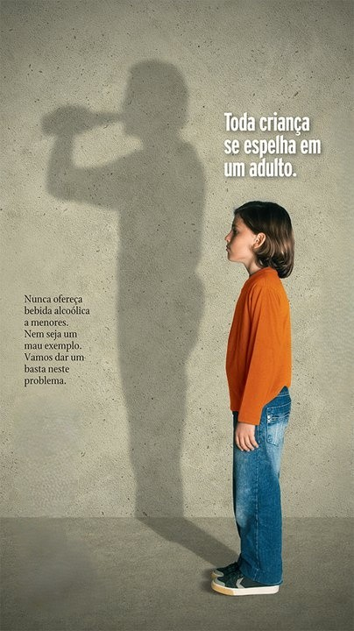
Consumo de Bebidas Alcoólicas dos Jovens Brasileiros (do 9° ano do Ensino Fundamental)
Consequências do consumo de bebidas alcoólicas por jovens:
Consequência no desenvolvimento cerebral;
Problemas escolares e de desempenho;
Maior risco de dependência;
Comportamento de risco;
Problemas de saúde física e mental;
Impacto social e familiar.

Slide 13

Consumo de Bebidas Alcoólicas dos Jovens Brasileiros (do 9° ano do Ensino Fundamental)
Lei nº 8.069/1990 – Estatuto da Criança e do Adolescente (ECA)
Art. 81. É proibida a venda à criança ou ao adolescente de:
INCISO II - bebidas alcoólicas;

Slide 14


Consumo de Bebidas Alcoólicas dos Jovens Brasileiros (do 9° ano do Ensino Fundamental)
ALTERAÇÃO DO ECA
Lei nº 13.106/2015
“ Art. 243. Vender, fornecer, servir, ministrar ou entregar, ainda que gratuitamente, de qualquer forma, a criança ou a adolescente, bebida alcoólica ou, sem justa causa, outros produtos cujos componentes possam causar dependência física ou psíquica:
Pena - detenção, de 2 (dois) a 4 (quatro) anos, e multa, se o fato não constitui crime mais grave.” (NR)

Slide 15
Consumo de Bebidas Alcoólicas dos Jovens Brasileiros (do 9° ano do Ensino Fundamental)
PROGRAMAS EDUCATIVOS E PREVENTIVOS
Programa Saúde na Escola (PSE)
Parceria entre o Ministério da Saúde e o da Educação.
Atua na prevenção do uso de álcool, tabaco e outras drogas dentro das escolas públicas.
Realiza atividades educativas com alunos, professores e famílias.
Programa Nacional de Políticas sobre Drogas (SENAD - Ministério da Justiça)
Promove campanhas educativas como o "Famílias Fortes" e o "Jovem de Futuro", voltadas para prevenção do uso de substâncias.
Apoia ações de capacitação de professores, profissionais de saúde e agentes comunitários.

Slide 16
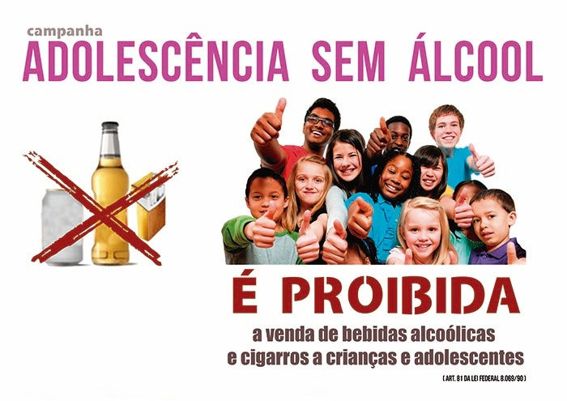
Consumo de Bebidas Alcoólicas dos Jovens Brasileiros (do 9° ano do Ensino Fundamental)
FRAGILIDADES
Fiscalização frágil e desigual
Apesar da lei, a venda de bebidas a menores ainda é comum em festas, bares e até supermercados.
A fiscalização depende de ações locais, e há grande desigualdade entre municípios e estados.
Publicidade de bebidas é tolerante
Bebidas alcoólicas de teor mais baixo (como cervejas) ainda têm publicidade muito presente em horários acessíveis a crianças e adolescentes.
A regulação é falha: empresas usam estratégias indiretas como marketing digital, influenciadores, memes e cultura jovem.

Slide 17
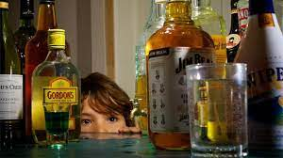
Consumo de Bebidas Alcoólicas dos Jovens Brasileiros (do 9° ano do Ensino Fundamental)
FRAGILIDADES
Ausência de políticas específicas para grupos vulneráveis
Falta de ações voltadas para adolescentes em situação de rua, moradores de áreas com alto índice de violência ou com histórico familiar de alcoolismo.
Dependência de projetos temporários
Muitas ações preventivas (como oficinas, campanhas escolares) dependem de verbas pontuais ou parcerias, o que gera descontinuidade.

Slide 18
Consumo de Bebidas Alcoólicas dos Jovens Brasileiros (do 9° ano do Ensino Fundamental)
NÚMEROS ALARMANTES
34,6% dos adolescentes brasileiros experimentaram bebidas alcoólicas antes dos 13 anos. (Revista Mineira de Enfermagem – Consumo e exposição a bebidas alcoólicas entre adolescentes brasileiros - Portal de Periódicos UFMG+1SciELO Brasil+1);
47% relataram ter sofrido embriaguez ao menos uma vez na vida. (Rev. bras. epidemiol. 21 (suppl 1) • 2018 - Supervisão dos pais e o consumo de álcool por adolescentes brasileiros: análise dos dados da Pesquisa Nacional de Saúde do Escolar de 2015) - SciELO Brasil;
9,3% dos jovens declararam ter tido problemas devido ao uso de bebida alcoólica. (Rev. bras. epidemiol. 21 (suppl 1) • 2018 - Supervisão dos pais e o consumo de álcool por adolescentes brasileiros: análise dos dados da Pesquisa Nacional de Saúde do Escolar de 2015) - SciELO Brasil.

Slide 19
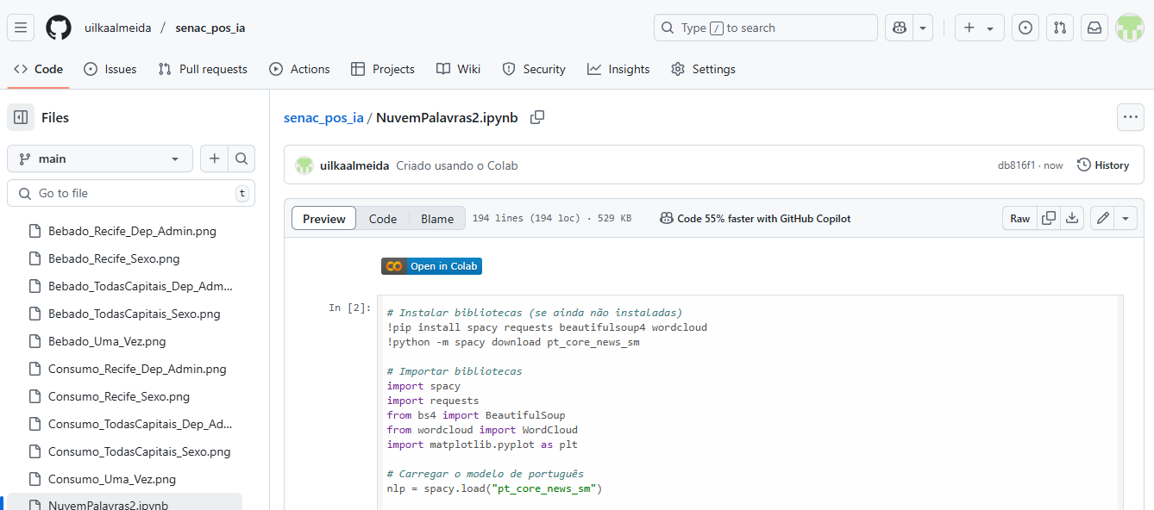
Consumo de Bebidas Alcoólicas dos Jovens Brasileiros (do 9° ano do Ensino Fundamental)
CÓDIGO DE NUVEM DE PALAVRAS

Slide 20
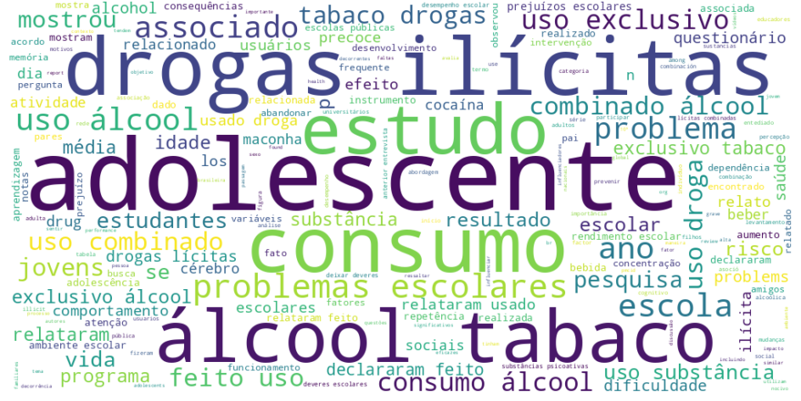
Consumo de Bebidas Alcoólicas dos Jovens Brasileiros (do 9° ano do Ensino Fundamental)

Slide 21
Consumo de Bebidas Alcoólicas dos Jovens Brasileiros (do 9° ano do Ensino Fundamental)
FONTES CIENTÍFICAS E INSTITUCIONAIS
Pesquisa Nacional de Saúde do Escolar (PeNSE) – IBGE
Mostra dados preocupantes sobre o início precoce do consumo de álcool e suas correlações com outros comportamentos de risco.
PeNSE 2019 – IBGE
Centro de Informações sobre Saúde e Álcool (CISA)
Entidade brasileira dedicada à pesquisa e divulgação de informações científicas sobre o uso de álcool.
CISA – Adolescência e Consumo de Álcool
SBP – Álcool e adolescentes
Artigos científicos do SciELO Brasil
Diversas publicações abordam o impacto do álcool sobre adolescentes em aspectos físicos, emocionais, sociais e educacionais.
Exemplo: “Uso de álcool entre adolescentes” – Revista Brasileira de Psiquiatria

Slide 22
OBRIGADA!!!

